Slide 1
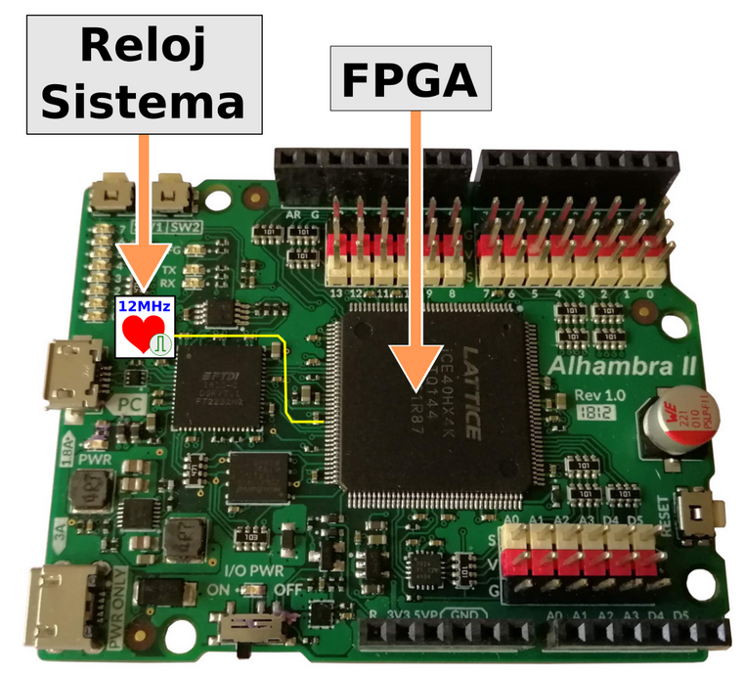
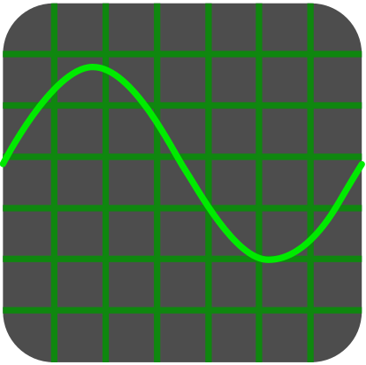


MECATRÓNICA
PRÁCTICA: Diseño digital en FPGAs Libres (II)
Señales y tiempo

